Slide 1
Vue入门＋实战教程
主讲：江山

Slide 2
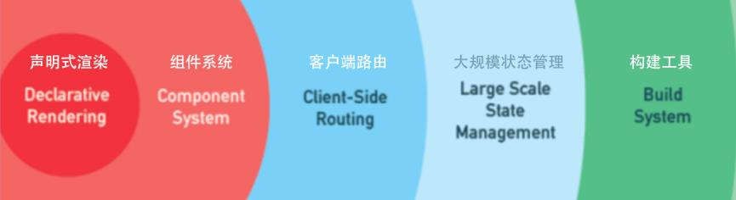
Vue.js是什么
Vue.js（读音 /vjuː/，类似于 view） 是一套构建用户界面的渐进式框架。
Vue 采用自底向上增量开发的设计。
Vue 的核心库只关注视图层(View)，它不仅易于上手，还便于与第三方库或既有项目整合。另一方面，当与单文件组件和 Vue 生态系统支持的库结合使用时，Vue 也完全能够为复杂的单页应用程序提供驱动。

Slide 3
数据驱动视图（MVVM思想）
JS原生DOM： 直接操作视图DOM
数据驱动视图： Vue， Angular， React，微信小程序
document.getElementById(‘div1’).innerHTML = ‘Hello world’;
document.getElementById(‘div1’).style.display= ‘none’;
{{message}}
var message = “Hello world”;
<div v-show = “showOrNot”></div>
var showOrNot= “false”;

Slide 4
声明式渲染 VS 命令式渲染
声明式渲染： 只需要声明在哪里(where) , 做什么（what），无需关系如何实现（how）
命令式渲染： 需要以具体代码表达在哪里（where），做什么（what）， 如何实现（how）

Slide 5
Vue核心要点
响应的数据绑定
数据改变 -> 自动更新视图
*原理：利用Object.defineProperty中的setter/getter代理（Proxy）控制数据，监控对数据的操作
对比AngularJS： 脏数据检查，$digest ，缺点： 效率较低
Angular2 ： ？？？
React ： ？？？

Slide 6
Vue核心要点
组合的视图组件
把UI页面映射为组件树
划分组件可重用、可扩展、可维护、可测试

Slide 8
下载安装
开发版本： 带完整的警告和调试模式。
生产版本：压缩版，删除了警告
CDN： 内容分发网络
NPM： npm install vue

Slide 10
新建Vue实例
<div id = "demo">{{message}}</div>
<script>
var data = {
message: "Hello, Vue"
};
var vue = new Vue({
el: "#demo",
data:data
});
</script>

Slide 11
新建Vue实例
Vue实例： 每一个应用都是通过Vue这个构造函数创建根实例（root instance）;
在实例化 Vue 时，需要传入一个选项对象，它可以包含数据、模板、挂载元素、方法、生命周期钩子等选项。
var vm = new Vue({
// 选项
})

Slide 12
Vue实例选项参数
el:
提供一个在页面上已存在的 DOM 元素作为 Vue 实例的挂载目标。可以是 CSS 选择器，也可以是一个 HTMLElement 实例。

Slide 13
Vue实例选项参数
data:
每个Vue实例都会代理data对象里的所有属性，这些被代理的属性是响应的。新添加的属性不具备响应功能，改变后不会更新视图。

Slide 14
Vue实例选项参数
methods: {}
methods 将被混入到 Vue 实例中。可以直接通过 VM 实例访问这些方法，或者在指令表达式中使用。

Slide 15
Vue实例选项参数
computed: {}
计算属性的结果会被缓存，除非依赖的响应式属性变化才会重新计算。
var vm = new Vue({
el: '#example',
data: {
message: 'Hello'
},
computed: {
// a computed getter
reversedMessage: function () {
// `this` points to the vm instance
return this.message.split('').reverse().join('')
}
}
})
<div id="example">
<p>Original message: "{{ message }}"</p>
<p>Computed reversed message: "{{ reversedMessage }}"</p>
</div>

Slide 16
Vue实例选项参数
watch: {}
一个对象，键是需要观察的表达式，值是对应回调函数。值也可以是方法名，或者包含选项的对象。

Slide 17
Vue实例选项参数
var vm = new Vue({
data: { a: 1, b: 2, c: 3 },
watch: {
a: function (val, oldVal) {
console.log('new: %s, old: %s', val, oldVal)
}, // 方法名
b: 'someMethod',
// 深度 watcher
c: {
handler: function (val, oldVal) { /* ... */ },
deep: true
}
}
});
vm.a = 2 // -> new: 2, old: 1

Slide 18
template
一个字符串模板作为 Vue 实例的标识使用。模板将会 替换 挂载的元素。挂载元素的内容都将被忽略，除非模板的内容有分发 slot。

Slide 20
指令
指令一般指一种特殊的自定义行间属性
指令的指责就是当表达式的值改变时可以相应地将某些行为应用到DOM上。
在Vue中，指令以 v- 开头。🈯

Slide 21
v-model
在表单控件或者组件上创建双向绑定

Slide 22
条件渲染： v-if
在 Vue.js ，我们使用 v-if 指令实现条件渲染。
也可以用 v-else 添加一个 “else” 块。
<h1 v-if="ok">Yes</h1>
<h1 v-if="ok">Yes</h1>
<h1 v-else>No</h1>

Slide 23
条件渲染： v-if
在 <template> 中配合 v-if 条件渲染一整组： v-if 是一个指令，需要将它添加到一个元素上。但是如果我们想切换多个元素呢？此时我们可以把一个 <template> 元素当做包装元素，并在上面使用 v-if。最终的渲染结果不会包含 <template> 元素。
<template v-if="ok">
<h1>Title</h1>
<p>Paragraph 1</p>
<p>Paragraph 2</p>
</template>

Slide 24
条件渲染： v-show
带有 v-show 的元素始终会被渲染并保留在 DOM 中。
v-show 是简单地切换元素的 CSS 属性 display 。
<h1 v-show=”ok">Yes</h1>

Slide 25
v-if vs v-show
v-if 是“真正的”条件渲染，因为它会确保在切换过程中条件块内的事件监听器和子组件适当地被销毁和重建。
v-if 也是惰性的：如果在初始渲染时条件为假，则什么也不做——直到条件第一次变为真时，才会开始渲染条件块。
v-show 就简单得多——不管初始条件是什么，元素总是会被渲染，并且只是简单地基于 CSS 进行切换。
一般来说， v-if 有更高的切换开销，而 v-show 有更高的初始渲染开销。因此，如果需要非常频繁地切换，则使用 v-show 较好；如果在运行时条件不太可能改变，则使用 v-if 较好。

Slide 26
列表渲染： v-for
我们可以用v-for指令基于源数据重复渲染元素，我们也可以使用$index来呈现对应的数组索引。
<ul id="example-1">
<li v-for="item in items">
{{ item.message }}
</li>
</ul>
var example1 = new Vue({
el: '#example-1',
data: {
items: [
{message: 'Foo' },
{message: 'Bar' }
]
}
});

Slide 27
列表渲染： v-for
v-for 还支持一个可选的第二个参数为当前项的索引。
<ul id="example-2">
<li v-for="(item, index) in items">
{{ parentMessage }} - {{ index }} - {{ item.message }}
</li>
</ul>

Slide 28
数组更新检测
Vue 包含一组观察数组的变异方法，所以它们也将会触发视图更新。这些方法如下：
push()
pop()
shift()
unshift()
splice()
sort()
reverse()

Slide 29
事件：v-on 缩写 @
<!-- 方法处理器 -->
<button v-on:click="doThis"></button>
<!-- 对象语法 (2.4.0+) -->
<button v-on="{ mousedown: doThis, mouseup: doThat }"></button>
<!-- 内联语句 -->
<button v-on:click="doThat('hello', $event)"></button>
<!-- 缩写 -->
<button @click="doThis"></button>

Slide 30
事件修饰符
.stop
.prevent
.capture
.self
.once

Slide 31
事件修饰符
<!-- 停止冒泡 -->
<button @click.stop="doThis"></button>
<!-- 阻止默认行为 -->
<button @click.prevent="doThis"></button>
<!-- 阻止默认行为，没有表达式 -->
<form @submit.prevent></form>
<!-- 串联修饰符 -->
<button @click.stop.prevent="doThis"></button>

Slide 32
键值修饰符
.enter
.tab
.delete (捕获 “删除” 和 “退格” 键)
.esc
.space
.up
.down
.left
.right
通过keyCodes 对象自定义键值修饰符别名
ctrl
.alt
.shift
.meta

Slide 33
键值修饰符
<!-- 键修饰符，键别名 -->
<input @keyup.enter="onEnter">
<!-- 键修饰符，键代码 -->
<input @keyup.13="onEnter">
<!-- 点击回调只会触发一次 -->
<button v-on:click.once="doThis"></button>

Slide 34
v-bind 缩写：
动态地绑定一个或多个特性，或一个组件 prop 到表达式。
在绑定 class 或 style 特性时，支持其它类型的值，如数组或对象。
在绑定 prop 时，prop 必须在子组件中声明。可以用修饰符指定不同的绑定类型。

Slide 35
v-bind 示例
<!-- 绑定一个属性 -->
<img v-bind:src="imageSrc">
<!-- 缩写 -->
<img :src="imageSrc">
<!-- 内联字符串拼接 -->
<img :src="'/path/to/images/' + fileName">
<!-- 绑定一个有属性的对象 -->
<div v-bind="{ id: someProp, 'other-attr': otherProp }"></div>

Slide 36
v-bind 示例
<!-- class 绑定 -->
<div :class="{ red: isRed }"></div>
<div :class="[classA, classB]"></div>
<div :class="[classA, { classB: isB, classC: isC }]">
<!-- style 绑定 -->
<div :style="{ fontSize: size + 'px' }"></div>
<div :style="[styleObjectA, styleObjectB]"></div>

Slide 38
组件
Web中的组件是页面组成的一部分（比如鼠标，键盘….），具有独立的逻辑和功能。同时能根据规定的接口规则进行相互融合，变成一个完整的应用。
页面由各种类似组件的部分组成， 比如导航、列表、弹窗、下拉菜单等。页面只是这些组件的容器。
组件自由组合形成功能完整的界面，当不需要或者想要替换某个组件时， 可以随时进行替换删除，而不影响整个应用。

Slide 39
使用组件的好处
提高开发效率
方便重复使用
简化调试步骤
提升整个项目的可维护性
便于协同开发

Slide 40
注册组件
全局注册
// 注册
Vue.component('my-component', {
template: '<div>A custom component!</div>'
})
// 创建根实例
new Vue({
el: '#example'
});
<div id="example">
<my-component></my-component>
</div>

Slide 41
注册组件
局部注册：通过使用组件实例选项注册，可以使组件仅在另一个实例/组件的作用域中可用。
new Vue({
el: "#app",
components:{
"c1":{
template:`<p>我是一个模板</p>`
}
}
});

Slide 42
在线组建库
element.eleme.io

Slide 43
使用 Prop 传递数据
可以在组件上使用自定义属性，组件实例的作用域是孤立的。这意味着不能 (也不应该) 在子组件的模板内直接引用父组件的数据。
要让子组件使用父组件的数据，需要通过子组件的 props 选项。

Slide 44
data必须是函数
通过 Vue 构造器传入的各种选项大多数都可以在组件里用。data 是一个例外，它必须是函数。
原理（面试）： 每个组件应是相互独立的， 如果不同组件共用一个对象，在更改一个组件数据的时候，会影响其他组件； 如果是函数的话，每个组件都有自己的独立的数据，相互之间不会互相影响。
data: function () {
return {
counter: 0
}
}

Slide 45
DOM 模版解析说明
当使用 DOM 作为模版时 (例如，将 el 选项挂载到一个已存在的元素上), 你会受到 HTML 的一些限制，因为 Vue 只有在浏览器解析和标准化 HTML 后才能获取模版内容。尤其像这些元素 <ul>，<ol>，<table>，<select> 限制了能被它包裹的元素，而一些像 <option> 这样的元素只能出现在某些其它元素内部。
自定义组件 <my-row> 被认为是无效的内容，因此在渲染的时候会导致错误。变通的方案是使用特殊的 is 属性。
错误方式：
正确方式：
<table>
<my-row>...</my-row>
</table>
<table>
<tr is="my-row"></tr>
</table>

Slide 46
使用v-on绑定自定义事件
父组件是使用 props 传递数据给子组件，但如果子组件要把数据传递回去，应该怎样做？那就是自定义事件！
每个 Vue 实例都实现了事件接口 (Events interface)，即：
父组件使用 $on(eventName) 监听事件
子组件使用 $emit(eventName) 触发事件

Slide 47
单向数据流
prop 是单向绑定的：当父组件的属性变化时，将传导给子组件，但是不会反过来。这是为了防止子组件无意修改了父组件的状态。
每次父组件更新时，子组件的所有 prop 都会更新为最新值。这意味着你不应该在子组件内部改变 prop。如果你这么做了，Vue 会在控制台给出警告。
正确的应对方式是：
定义一个局部变量，并用 prop 的值初始化它。
定义一个计算属性，处理 prop 的值并返回。

Slide 48
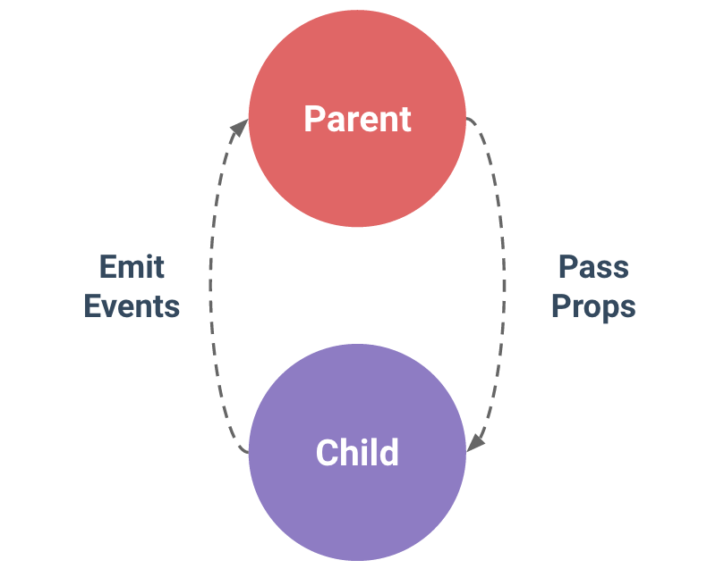
组件通信
在 Vue 中，父子组件的关系可以总结为 props down, events up。父组件通过 props 向下传递数据给子组件，子组件通过 events 给父组件发送消息。

Slide 49
Prop 验证
我们可以为组件的 props 指定验证规格。如果传入的数据不符合规格，Vue 会发出警告。当组件给其他人使用时，这很有用。
要指定验证规格，需要用对象的形式，而不能用字符串数组。
type 可以是下面原生构造器：
String
Number
Boolean
Function
Object
Array
Symbol

Slide 50
Vue.component('example', {
props: {
// 基础类型检测 (`null` 意思是任何类型都可以)
propA: Number,
// 多种类型
propB: [String, Number],
// 必传且是字符串
propC: {
type: String,
required: true
},
// 数字，有默认值
propD: {
type: Number,
default: 100
},
// 数组/对象的默认值应当由一个工厂函数返回
propE: {
type: Object,
default: function () {
return { message: 'hello' }
}
},
// 自定义验证函数
propF: {
validator: function (value) {
return value > 10
}
}
}
})

Slide 51
使用slot分发内容
单个 Slot
除非子组件模板包含至少一个 <slot> 插口，否则父组件的内容将会被丢弃。
当子组件模板只有一个没有属性的 slot 时，父组件整个内容片段将插入到 slot 所在的 DOM 位置，并替换掉 slot 标签本身。

Slide 52
使用slot分发内容
具名 Slot
<slot> 元素可以用一个特殊的属性 name 来配置如何分发内容。多个 slot 可以有不同的名字。具名 slot 将匹配内容片段中有对应 slot 特性的元素。
<div class="container">
<header>
<slot name="header"></slot>
</header>
<main>
<slot></slot>
</main>
<footer>
<slot name="footer"></slot>
</footer>
</div>
<app-layout>
<h1 slot="header">这里可能是一个页面标题</h1>
<p>主要内容的一个段落。</p>
<p>另一个主要段落。</p>
<p slot="footer">这里有一些联系信息</p>
</app-layout>

Slide 53
封装组件
Vue组件的API来自：
props参数： 传递数据
slot定制模板： 外部模板混合子组件模板
event自定义事件： 监控子组件交互状态

Slide 54
动态组件
多个组件可以使用同一个挂载点，动态地在它们之间切换。
使用保留的<component>元素，使用is特性进行动态绑定。
可以使用keep-alive把切换出去的组件保存在内存中，这样可以保留它的状态，避免重新渲染。

Slide 56
HTML 模版
基于DOM的模板， 模板都是可解析的有效的HTML。
插值
文本插值 {{message}}
HTML 插值： 利用v-html 指令（插入可信赖的HTML结构，防止HTML注入 ）。

Slide 57
字符串模板
template选项对象的属性
模版将会替换挂载的元素，挂载元素的内容都将被忽略
根节点只能有一个
将html结构写在一对script 标签中，设置type = “x-template”

Slide 58
render函数

Slide 60
vue-cli
在使用vue.js开发大型应用时， 我们需要考虑代码目录结构、项目构建和部署、热加载、代码单元测试等事情。
如果每个项目都要手动完成这些工作，那无疑是效率低下的。 在vue生态中，我们可以使用vue-cli脚手架工具来快速构建项目。

Slide 61
vue-cli安装
安装
安装完成后，执行命令，如果能显示vue-cli的版本号，则表示安装成功。
npm install –g vue-cli
vue -V

Slide 62
vue-cli快速生成项目
我们可以使用vue-cli来快速生成一个基于webpack构建的项目。
项目初始化完成后，会在当前目录下 生产my-project目录，进入my-project目录，安装项目的依赖，执行：
启动项目后，执行如下命令：
vue init webpack my-project
npm install
npm run dev

Slide 64
前端路由
前端路由
在Web开发中，路由是指根据url分配到对应的处理程序。

Slide 65
Router 构造配置routes
declare type RouteConfig = {
path: string;
component?: Component;
name?: string; // for named routes (命名路由)
components?: { [name: string]: Component }; // for named views (命名视图组件)
redirect?: string | Location | Function;
alias?: string | Array<string>;
children?: Array<RouteConfig>; // for nested routes
beforeEnter?: (to: Route, from: Route, next: Function) => void;
meta?: any;
}

Slide 66
vue-router
作用： 通过管理url，实现url和组件的对应和通过url进行组件之间的切换。

Slide 67
vue-router
import Vue from 'vue’
相当于引入vue文件
import Router from 'vue-router’
相当于引入 vue-router 文件
import Hello from '@/components/Hello’
@ 代表 src文件夹（webpack.base.conf.js）
Vue.use(Router)
在vue中引入vue-router , 可以开始使用vue-router的。

Slide 68
声明组件
new Vue({
el: '#app',
router,
template: '<App/>',
components: { App }
})

Slide 69
import Vue from 'vue'
import Router from 'vue-router’
import Hello from '@/components/Hello'
import about from '@/components/about’
Vue.use(Router)
export default new Router({
mode:'history',
routes: [
{
path: '/',
name: 'Hello',
component: Hello
},
{
path: '/about',
component: about
}]
})

Slide 70
关闭烦人的eslint配置
webpack.base.conf.js
删除eslint的配置

Slide 71
hash和history模式
在配置路由时设置：
mode:'history’

Slide 72
scrollBehavior
scrollBehavior (to, from, savedPosition) {
if(savedPosition){
return savedPosition; //记录滚动条的滚动位置
}else{
return { x:0, y:0 };
}
}

Slide 73
scrollBehavior
//记录hash值
if(to.hash){
return {
selector: to.hash
}
}

Slide 74
动态路径
匹配到的所有路由，全都映射到同一个组件
路径： /user/:userId userId为动态路径参数
获取参数： 路由信息对象的params

Slide 75
对组件注入
通过在Vue根实例的router配置传入router实例
$router : router实例对象
$router : 当前激活的路由信息对象， 每个组件实例都会有。
beforeRouteEnter() : 进入组件前钩子函数
beforeRouteLeave() : 离开组件前的钩子函数

Slide 76
路由信息对象 $route
$route.path
类型: string
字符串，对应当前路由的路径，总是解析为绝对路径，如 “/foo/bar”。
$route.params
类型: Object
一个 key/value 对象，包含了 动态片段 和 全匹配片段，如果没有路由参数，就是一个空对象。

Slide 77
路由信息对象 $route
$route.query
类型: Object
一个 key/value 对象，表示 URL 查询参数。例如，对于路径 /foo?user=1，则有 $route.query.user == 1，如果没有查询参数，则是个空对象。
$route.hash
类型: string
当前路由的 hash 值 (带 #) ，如果没有 hash 值，则为空字符串。

Slide 78
路由信息对象 $route
$route.fullPath
类型: string
完成解析后的 URL，包含查询参数和 hash 的完整路径。
$route.name
当前路由的名称，如果有的话。

Slide 79
路由信息对象 $route
$route.matched
类型: Array<RouteRecord>
一个数组，包含当前路由的所有嵌套路径片段的 路由记录 。路由记录就是 routes 配置数组中的对象副本（还有在 children 数组）。
当 URL 为 /foo/bar，$route.matched 将会是一个包含从上到下的所有对象（副本）。
const router = new VueRouter({
routes: [
// 下面的对象就是 route record
{ path: '/foo', component: Foo,
children: [
// 这也是个 route record
{ path: 'bar', component: Bar }
]
}
]
})

Slide 82
to
类型: string | Location
required
表示目标路由的链接。当被点击后，内部会立刻把 to 的值传到 router.push()，所以这个值可以是一个字符串或者是描述目标位置的对象。

Slide 83
<!-- 字符串 -->
<router-link to="home">Home</router-link>
<!-- 渲染结果 -->
<a href="home">Home</a>
<!-- 使用 v-bind 的 JS 表达式 -->
<router-link v-bind:to="'home'">Home</router-link>
<!-- 不写 v-bind 也可以，就像绑定别的属性一样 -->
<router-link :to="'home'">Home</router-link>
<!-- 同上 -->
<router-link :to="{ path: 'home' }">Home</router-link>
<!-- 命名的路由 -->
<router-link :to="{ name: 'user', params: { userId: 123 }}">User</router-link>
<!-- 带查询参数，下面的结果为 /register?plan=private -->
<router-link :to="{ path: 'register', query: { plan: 'private' }}">Register</router-link>

Slide 84
当前被选中的router-link样式
active-class
类型: string
默认值: "router-link-active”
设置 链接激活时使用的 CSS 类名。默认值可以通过路由的构造选项 linkActiveClass 来全局配置。

Slide 85
exact
类型: boolean
默认值: false
“是否激活” 默认类名的依据是 inclusive match （全包含匹配）。 举个例子，如果当前的路径是 /a 开头的，那么 <router-link to=“/a”> 也会被设置 CSS 类名。
按照这个规则，<router-link to="/"> 将会点亮各个路由！想要链接使用 "exact 匹配模式"，则使用 exact 属性：
<!-- 这个链接只会在地址为 / 的时候被激活 -->
<router-link to="/" exact>

Slide 86
tag
类型: string
默认值: "a”
有时候想要 <router-link> 渲染成某种标签，例如 <li>。 于是我们使用 tag prop 类指定何种标签，同样它还是会监听点击，触发导航。
<router-link to="/foo" tag="li">foo</router-link>
<!-- 渲染结果 -->
<li>foo</li>
<router-link to="/foo" tag="li">
<i class = “icon”></i>
<span>home</span>
</router-link>

Slide 87
event
类型: string | Array<string>
默认值: 'click’
声明可以用来触发导航的事件。可以是一个字符串或是一个包含字符串的数组。

Slide 91
router-view
设置router-view通用的class

Slide 92
name 属性
如果 <router-view>设置了名称，则会渲染对应的路由配置中 components 下的相应组件。

Slide 93
命名视图
有时候想同时（同级）展示多个视图，而不是嵌套展示，例如创建一个布局，有 sidebar（侧导航） 和 main（主内容） 两个视图，这个时候命名视图就派上用场了。你可以在界面中拥有多个单独命名的视图，而不是只有一个单独的出口。如果 router-view 没有设置名字，那么默认为 default。
<router-view class="view one"></router-view>
<router-view class="view two" name="a"></router-view>
<router-view class="view three" name="b"></router-view>

Slide 94
命名视图
一个视图使用一个组件渲染，因此对于同个路由，多个视图就需要多个组件。确保正确使用 components 配置（带上 s）。
const router = new VueRouter({
routes: [
{
path: '/',
components: {
default: Foo,
a: Bar,
b: Baz
}
}
]
})

Slide 98
过渡动效
提供了transition的封装组件，添加过渡动画
添加删除css类名

Slide 99
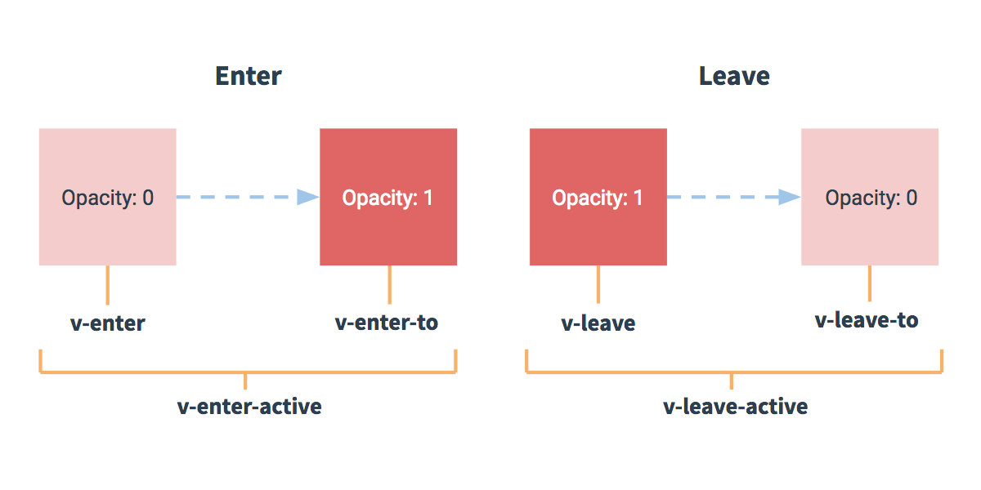
过渡的CSS类名

Slide 100
过渡模式
in-out : 进入的元素先运动
out-in： 离开的元素先运动

